Slide 1
y un prototipo de baja resolución que permita describir de mejor manera lo
planteado.
y un prototipo de baja resolución que permita describir de mejor manera lo
planteado.
USO INTERNO
Internet of Things (IoT)
Proyecto Final
Alumnos:
Gorki Gonzalez
Roy Barrera
Jose Perez
Roxana Godoy
Profesores:
Tomas Pacheco
Camilo Rodriguez
de baja resolución que permita describir de mejor manera lo

Slide 2
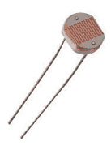


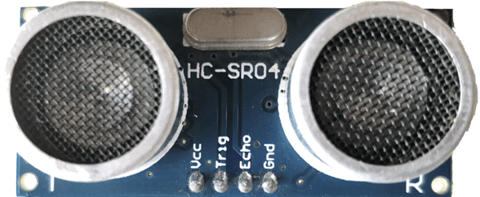
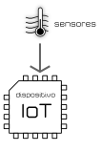
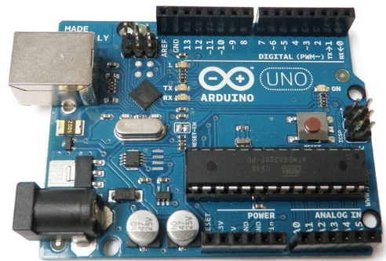
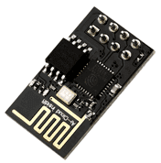
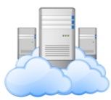
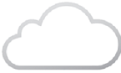
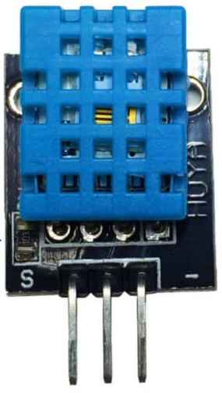
Que queremos hacer para IoT
Sensores del proyecto
Sala de clases
Como se va hacer
y un prototipo de baja resolución que permita describir de mejor manera lo
planteado.
El problema que se desea resolver es la temperatura de la sala de clases,
dado a que el decreto 548 del Min. de Educación indica que un salón
debe tener un mínimo de temperatura de 15ºC para un confort del estudiante
y pueda desarrollar su actividad estudiantil.

